Slide 1
แก้ไขครั้งล่าสุดเมื่อวันที่ 18 เมษายน 2568
Chapter 10
4G (OFDM)

Slide 2
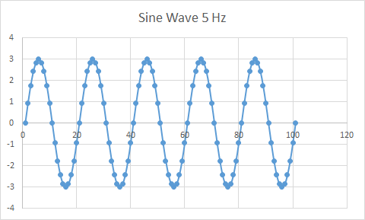
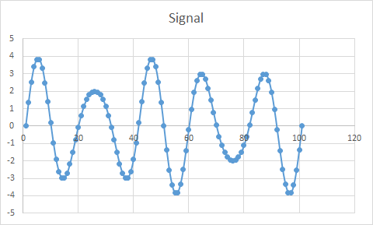
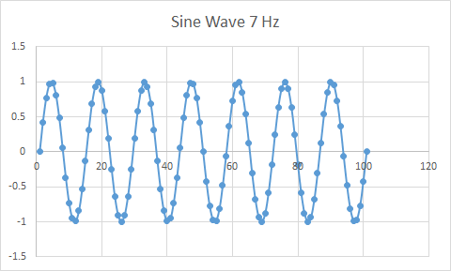
Time Domain vs. Frequency Domain
Amp. = 3
Time Domain
Amp. = 1

Slide 3
Time Domain vs. Frequency Domain
Time Domain
=
+
0.000000
0.927051
1.763356
2.427051
2.853170
3.000000
2.853170
2.427051
…
Frequency Domain
Fourier Transform
Sampling rate มีหน่วยเป็น Hz (กี่ครั้งต่อวินาที)

Slide 4
Discrete Fourier Transform

Slide 5
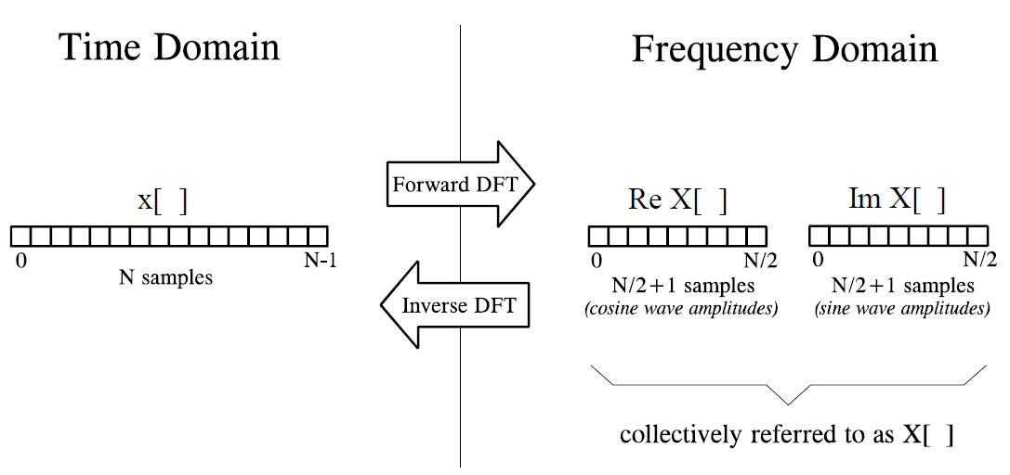
Forward DFT vs. Inverse DFT
ความถี่เท่ากัน ต่างกันที่เป็น cosine หรือ sine

Slide 6
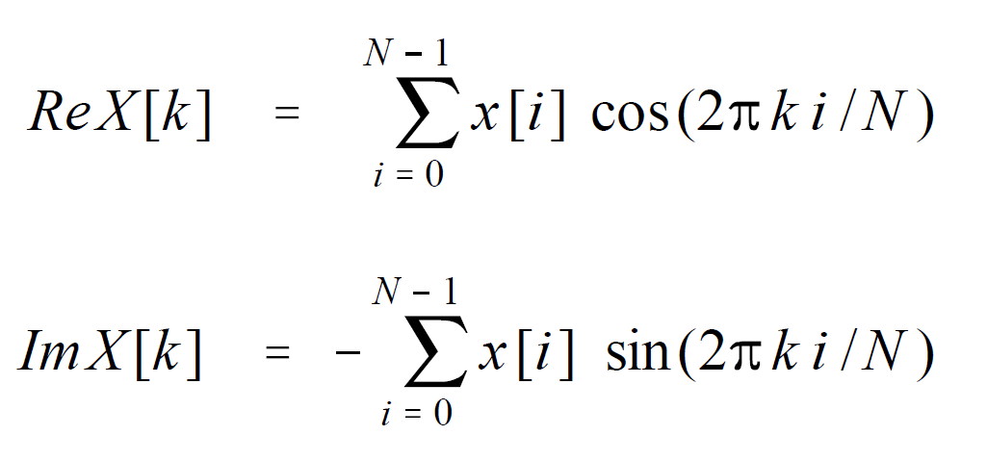
Coding: find ReX[] and ImX

Slide 7
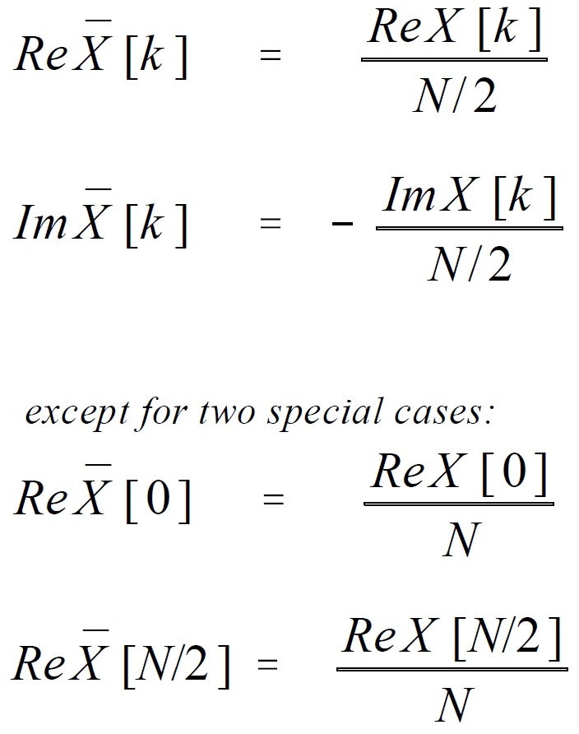
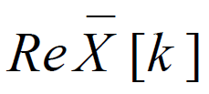
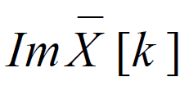
–
–
Coding: convert ReX[] & ImX[] to ReX[] & ImX[]
คือ amplitude ของ cosine wave ที่มีความถี่ (k/N) × sampling rate
คือ amplitude ของ sine wave ที่มีความถี่ (k/N) × sampling rate
ถ้าอยากเห็นความถี่ f ต้องใช้ sample rate อย่างน้อย 2 เท่าของ f เพราะ k มีค่าได้มากที่สุด N/2
ที่ช่อง k = N/2 คือ ความถี่ sampling rate / 2

Slide 8
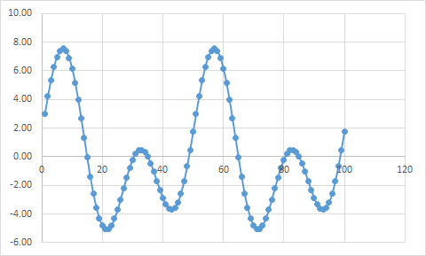
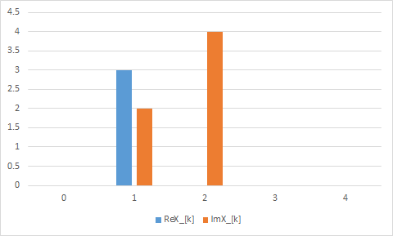
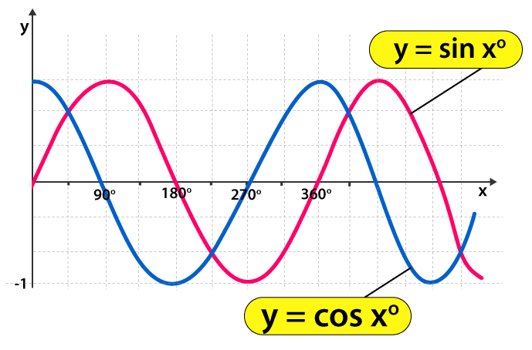
Example
cosine
sine
Forward DFT
y = 3·cos(2π·f₁·t) + 2·sin(2π·f₁·t) +
4·sin(2π·f₂·t)
k = 1
k = 2
f = (k/N) * sampling rate

Slide 9
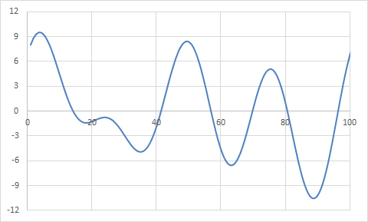
Assignment: จงแยกความถี่ของสัญญาณต่อไปนี้ ว่าประกอบด้วยความถี่อะไรบ้าง เป็น cosine และ sine ที่มี amplitude เท่าใด
ข้อมูลอยู่ในไฟล์ Excel (sampling rate = 100 Hz) ดูเฉลยในหน้าถัดไป

Slide 10
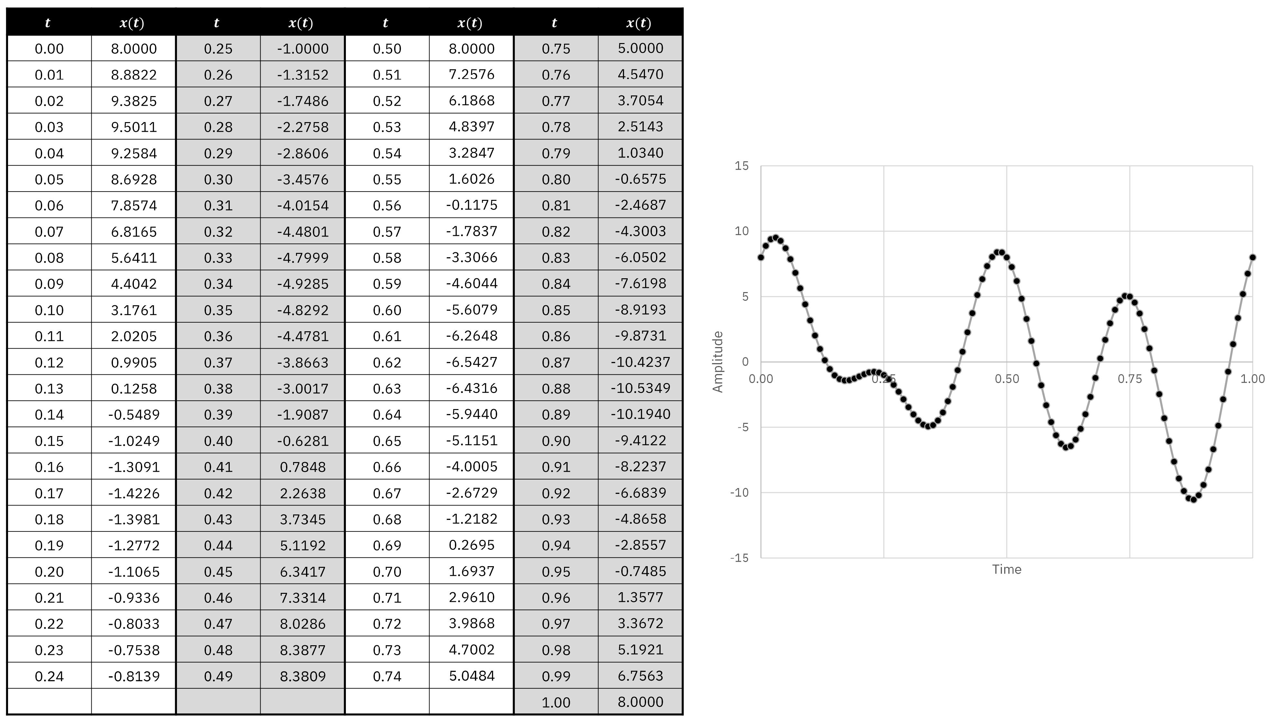
เฉลยจากนิสิต #1

Slide 11
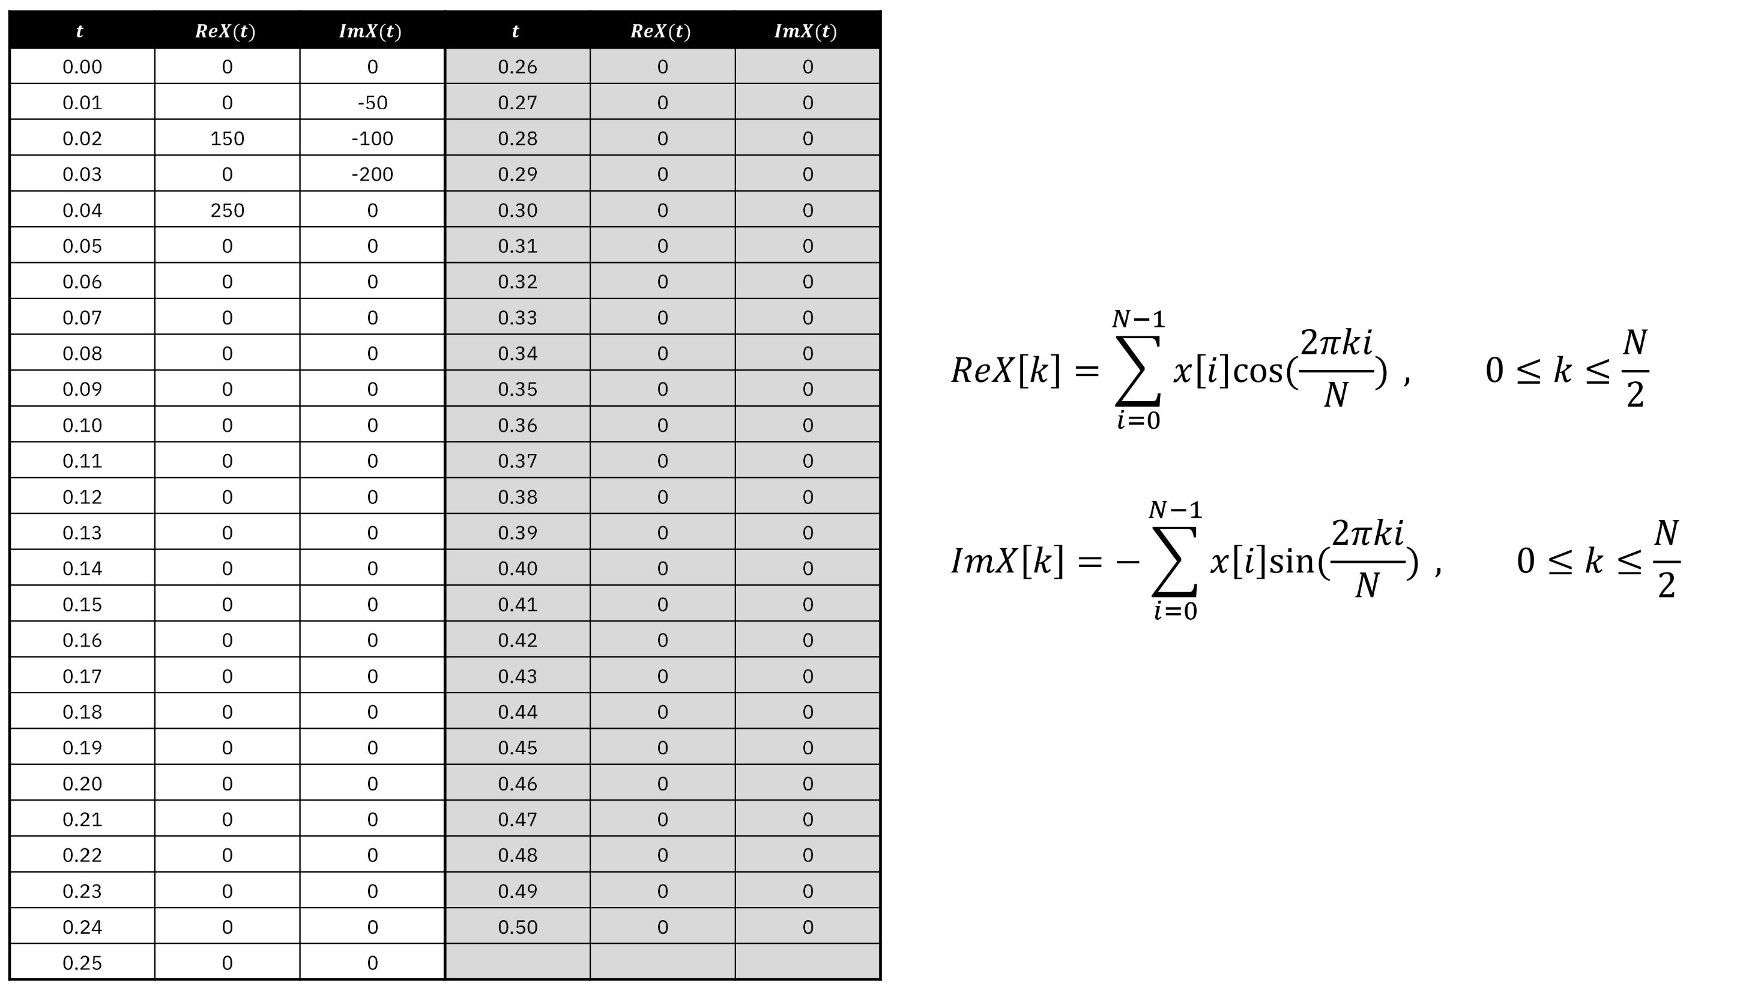
#2

Slide 12
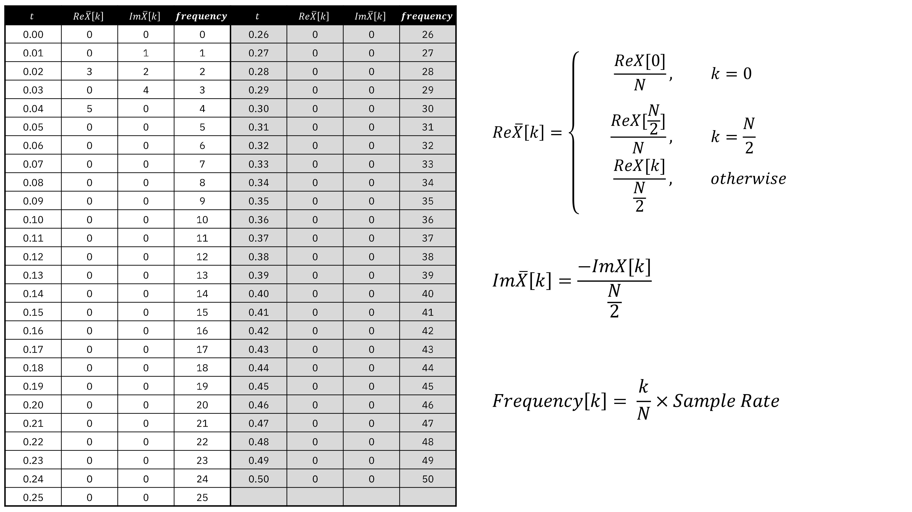
#3

Slide 13
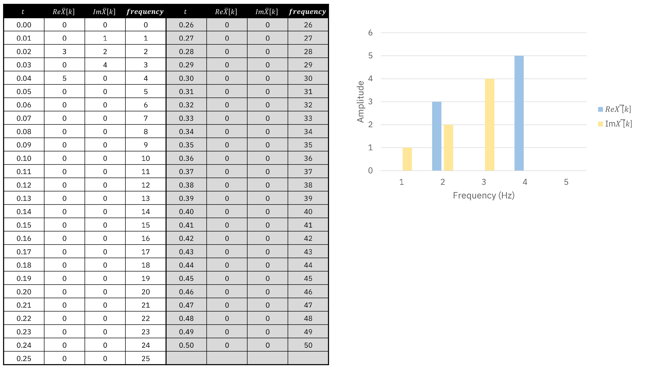
#4

Slide 14
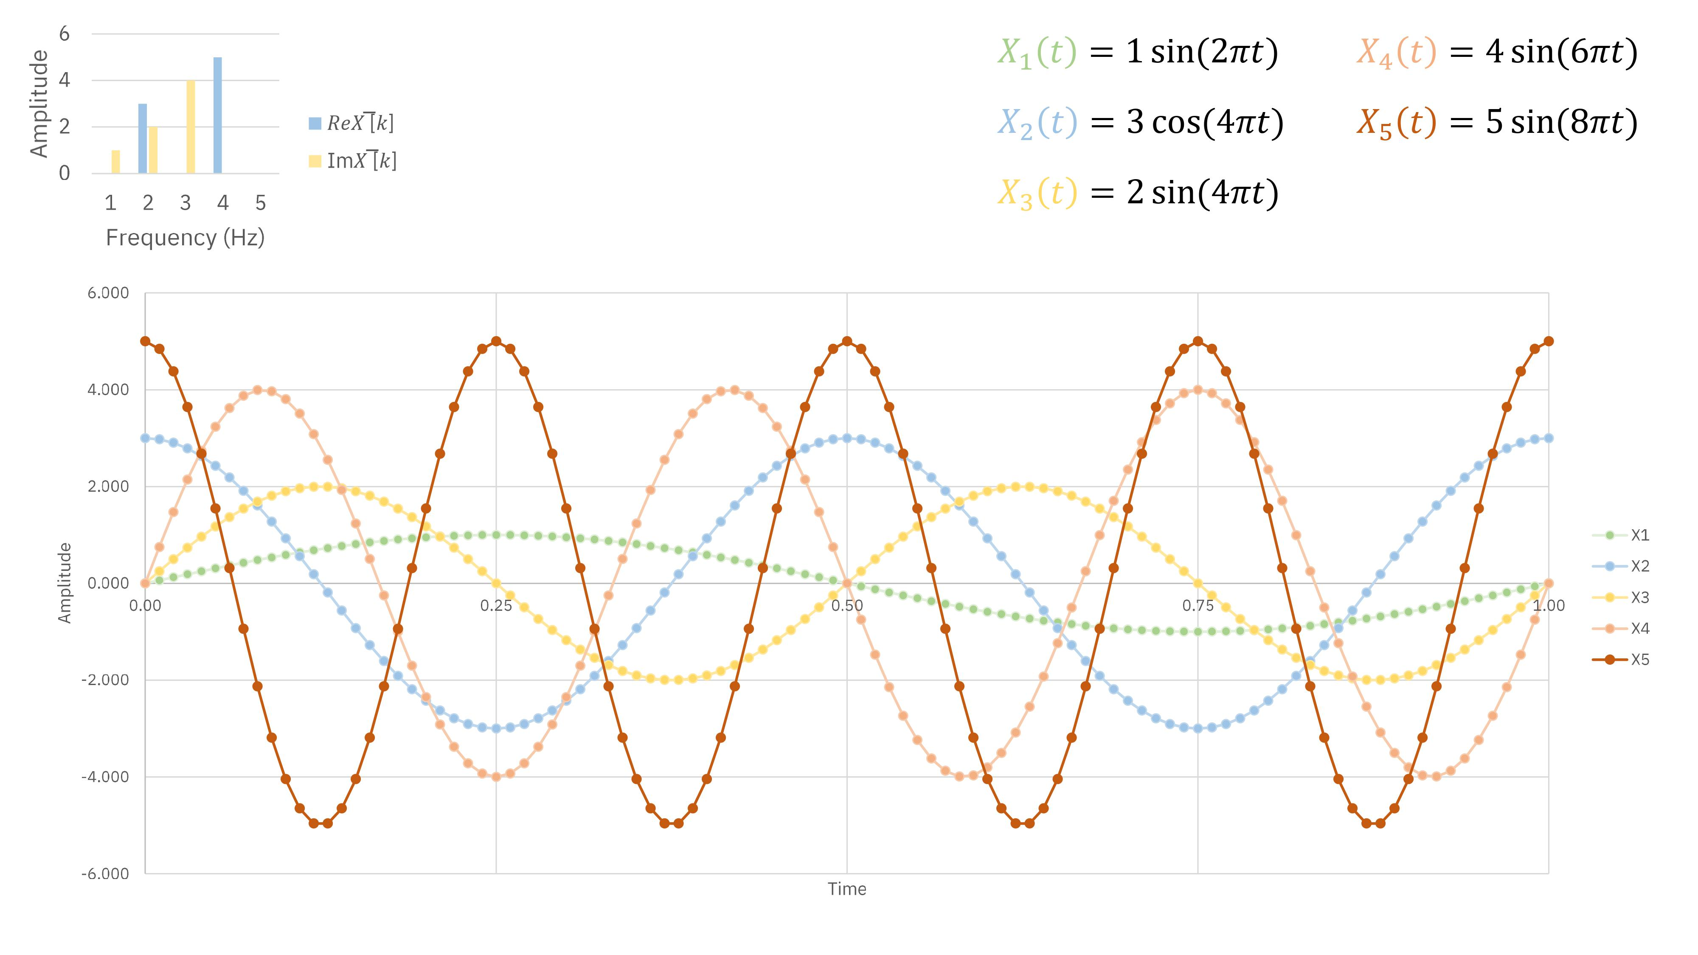
#5

Slide 15
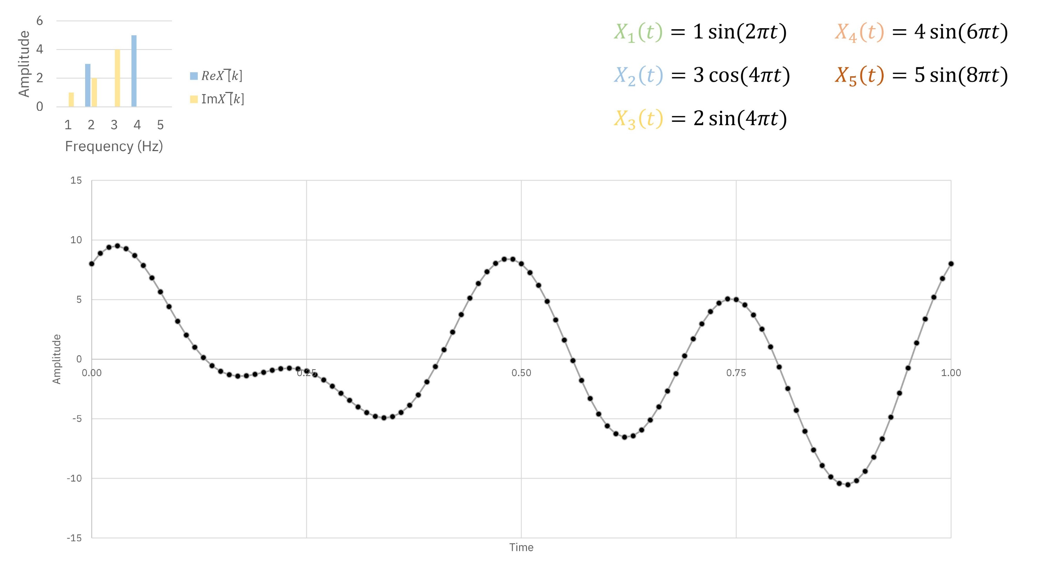
#6
ลองตรวจคำตอบ โดยบวก x₁ x₂ x₃ x₄ x₅ แล้วได้รูปเดิม

Slide 16
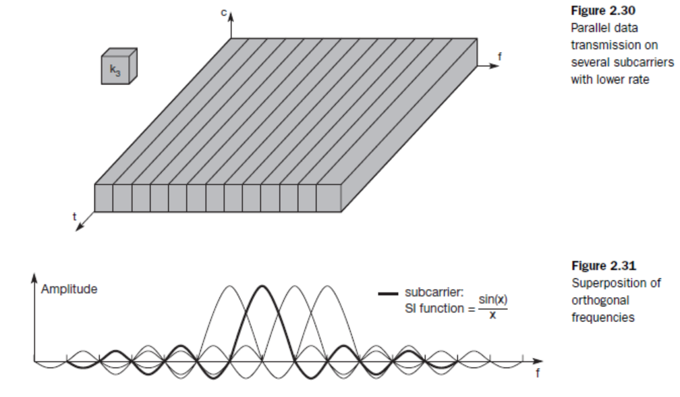
Orthogonal Frequency Division Multiplexing (OFDM)
ปริมาณข้อมูลมาก ใช้ subcarriers เดียวไม่พอ ต้องใช้หลาย ๆ sub. ช่วยกันส่งข้อมูล OFDM ใช้กับ DAB, DVB, 4G
แต่ละความถี่อยู่ชิดกันมาก ห่างกันแค่ 15 kHz ทำให้ได้ช่องสัญญาณจำนวนมาก ในระบบ 2G ต้องเว้นระยะมากถึง 200 kHz
เช่น ประมูลความถี่มากว้าง 15 MHz (1,710 - 1,725 MHz หรือ 1,805 - 1,820 MHz)
ระบบ 2G ใช้ FDM ได้ 15 MHz / 200 kHz = 75 channels
ระบบ 4G ใช้ OFDM ได้ 15 MHz / 15 kHz = 1,000 channels (13 เท่า)

Slide 17
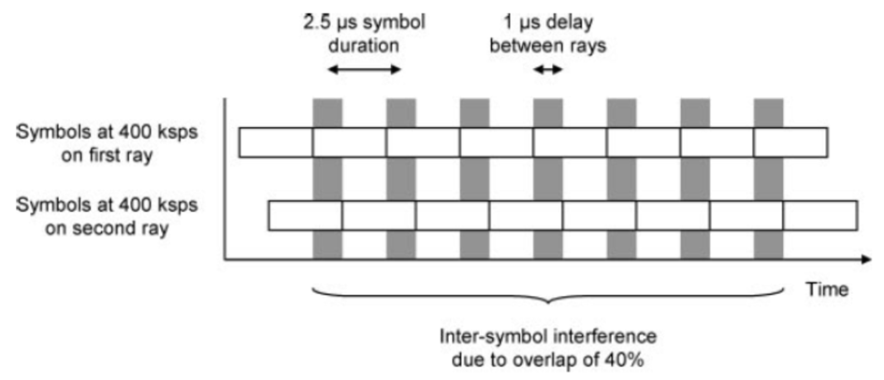
Why OFDM?
สัญญาณคลื่นปล่อยออกมาจากแหล่งกำเนิดเดียวกัน แต่ first ray มาจาก short path ส่วน second ray มาจาก long path (มาถึงช้ากว่า)
ส่วนที่ overlap กัน (มากถึง 40%) จะทำให้เกิด inter-symbol interference (ISI)
kbps
kbps
Symbol duration ต้องยาวพอสมควร เพื่อให้มีช่วงที่ไม่ overlap กัน
ดังนั้นจะเพิ่ม data rate โดยลด symbol duration ไม่ได้

Slide 18
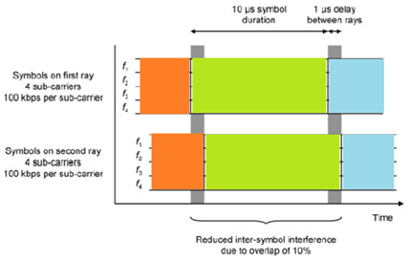
ใช้ 4 sub-carriers (frequencies) ถ้ารักษา data rate ให้เท่าเดิม symbol duration จะยาวขึ้น 4 เท่า จาก 2.5 $μ$s เป็น 10 $μ$s
ส่วนที่ overlap กันน้อยลงเหลือไม่เกิน 10% (ส่วนที่ overlap ระหว่าง symbol ที่ต่างกัน - ดูสีที่ต่างกัน)
จะเพิ่ม data rate โดยลด symbol duration ไม่ได้ ก็ใช้วิธีเพิ่มจำนวน subcarrier แทน
หรือไม่ต้องการเพิ่ม data rate ก็เพิ่มจำนวน subcarrier ได้
เพื่อลด inter-symbol interference

Slide 19
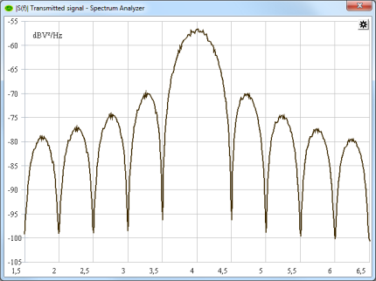
QPSK Spectrum
ใช้ random data และ QPSK แล้วทำ Forward DFT จะได้รูปนี้
ข้อมูลที่เข้ารหัสด้วย QPSK
1 sub-carrier
Time Domain
Frequency Domain
http://www.etti.unibw.de/labalive/app/spectrumdemo/

Slide 20
3 sub-carriers
ตรงที่ f₁ สัญญาณแรงสุด
Sub-carrier อื่น ๆ จะรบกวนน้อยที่สุด
f₁
f₂
f₃

Slide 21
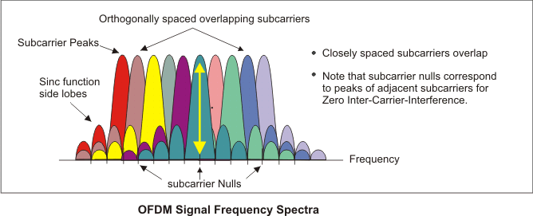
แต่ละ subcarrier จะอยู่ชิด ๆ กันได้
10 sub-carriers

Slide 22
ถ้าใช้ QPSK แล้วทำ Forward DFT จะรู้ได้อย่างไรว่าที่ส่งมาเป็นแบบ 1, 2, 3 หรือ 4 เพราะ DFT แล้วจะได้ amp. หรือปริมาณของ cosine และ sine เท่านั้น
1
2
3
4
ต้องทำ DFT 4 ครั้ง ของช่วงที่ 1, 2, 3, 4 แยกกัน ดูเฉพาะความถี่ที่สนใจ ใช้สูตร sin(A + B) = sin(A)cos(B) + cos(A)sin(B) กรณี 1: f(x) = sin(x + 45) = sin(x)cos(45) + cos(x)sin(45) = $\frac{1}{\sqrt{2}}$ sin(x) + $\frac{1}{\sqrt{2}}$ cos(x) = (+, +)
กรณี 2: f(x) = sin(x + 135) = sin(x)cos(135) + cos(x)sin(135) = – $\frac{1}{\sqrt{2}}$ sin(x) + $\frac{1}{\sqrt{2}}$ cos(x) = (–, +)
กรณี 3: f(x) = sin(x + 225) = sin(x)cos(225) + cos(x)sin(225) = –$\frac{1}{\sqrt{2}}$ sin(x) – $\frac{1}{\sqrt{2}}$ cos(x) = (–,–)
กรณี 4: f(x) = sin(x + 315) = sin(x)cos(315) + cos(x)sin(315) = + $\frac{1}{\sqrt{2}}$ sin(x) – $\frac{1}{\sqrt{2}}$ cos(x) = (+, –)
สาระสำคัญของ OFDM อยู่ที่ Forward DFT ถ้าแยกดูแต่ละความถี่ได้ เห็น +/- ก็จบ

Slide 23
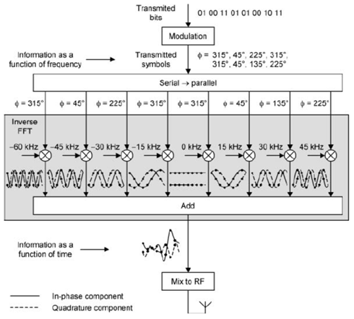
การทำ digital modulation โดยใช้ Quadrature phase shift keying (QPSK)
แต่ละความถี่ต้องตั้งฉากกัน (orthogonal)
ผู้ส่งทำ Inverse DFT ไม่สร้าง cosine/sine wave ของแต่ละความถี่ แล้วผสมกันในอากาศ ซึ่งไม่มีประสิทธิภาพ เพราะต้องใช้เสาอากาศหลายตัว
ผู้รับต้องทำ Forward Discrete Fourier Transform (Forward DFT)

Slide 24
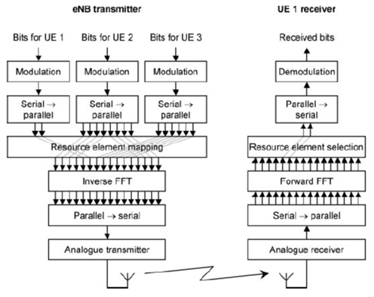
4G LTE (Long Term Evolution) eNB = Evolved Node B
eNB คือ Base Transceiver Station
UE = User Equipment
2 ความถี่ (channels)
เป็นสัญญาณ analog รูปเดียว (serial)

Slide 25
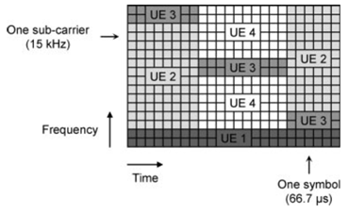
การจัดการความถี่ของ OFDM ที่ Base Transceiver Station (BTS)

Slide 26
Why 15 KHz for sub-carrier spacing ?
ถ้าลด sub-carrier spacing แล้ว จะเสี่ยงต่อการรบกวนเมื่อเคลื่อนที่เร็ว ๆ เช่น ขับรถ ขึ้นรถไฟความเร็วสูง ถ้าเพิ่ม sub-carrier spacing แล้ว จะเสี่ยงต่อการเกิด inter-symbol interference (ISI)
เพื่อให้ data rate เท่าเดิม ก็ต้องใช้ symbol duration ที่สั้นลง
ความถี่ที่ใช้ส่งข้อมูล (random data + QPSK) เป็นตัวกำหนดว่า sub-carrier spacing จะต้องเป็นเท่าใด ถ้าใช้ความถี่ในช่วง 1 GHz (mobile comm.) จะได้ sub-carrier spacing เท่ากับ 15 KHz ถ้าเปลี่ยนความถี่ไป sub-carrier spacing ก็จะเปลี่ยนตาม

Slide 27
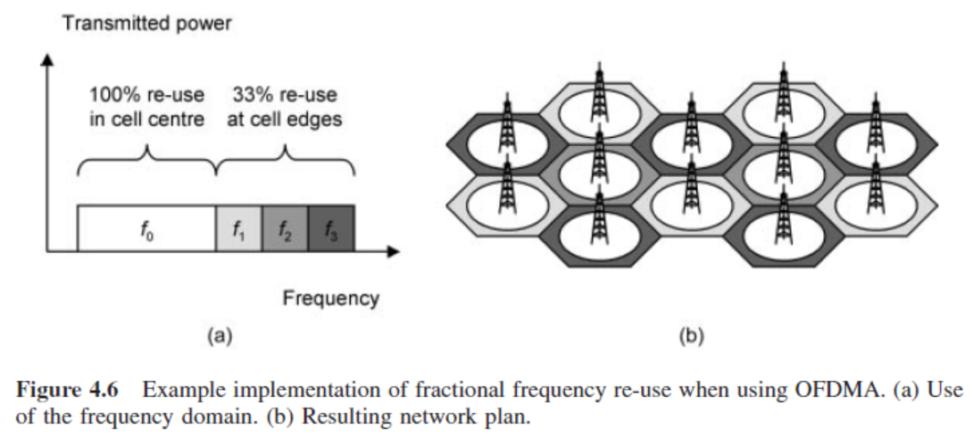

Slide 28
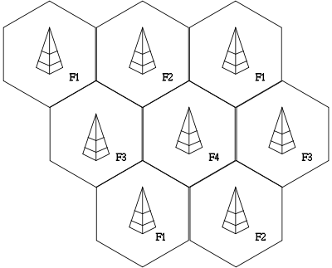
GSM (2G) มี re-use factor ได้สูงสุดแค่ 1/3 (33.33%)
CDMA (3G) มี re-use factor 100% มีการรบกวนสูงที่รอยต่อระหว่าง cell (ทุก cell ใช้ความถี่เหมือนกันหมด)
OFDMA (4G)
Cell center: re-use factor 100% ใช้ความถี่ที่ใกล้กันมาก แต่ไม่รบกวนกัน
Cell edge: re-use factor 33.33%
F1
F2
F3
F3
F1
F2
F2
F3
re-use factor = 1/3 (33.33%)
re-use factor = 1/4 (25%)
https://sites.pitt.edu/~dtipper/2720/2720_Slides4.pdf

Slide 29
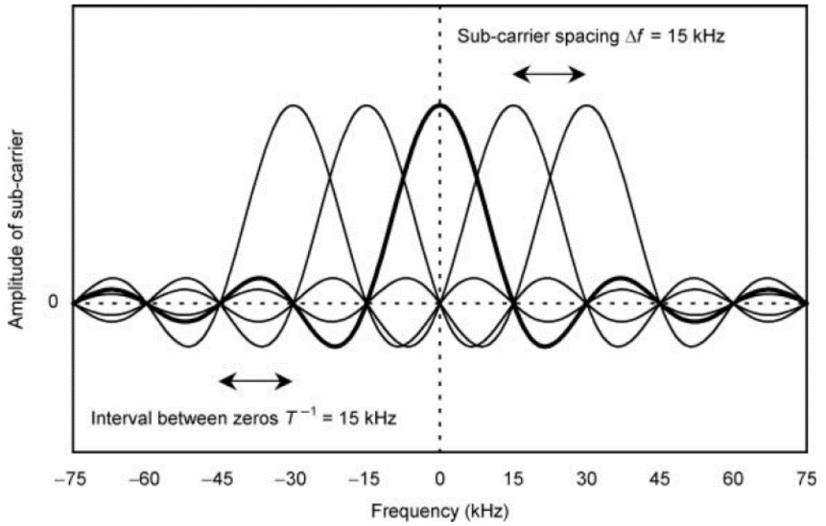
ตำรามักจะอธิบาย OFDM ด้วยรูปนี้ มันสร้างจาก square wave ซึ่งเป็นการส่งข้อมูลแบบใช้สาย (wired) บนอากาศ/อวกาศ (wireless) ใช้ square wave ไม่ได้
ต้องใช้ QPSK ถึงจะได้รูปนี้ และรูปนี้แกน y เป็น log scale
Amplitude ติดลบได้ ในคณิตศาสตร์

Slide 30
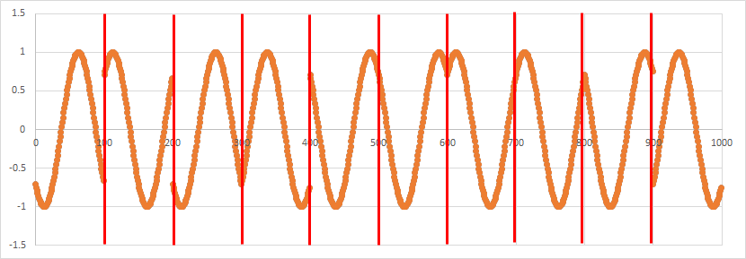
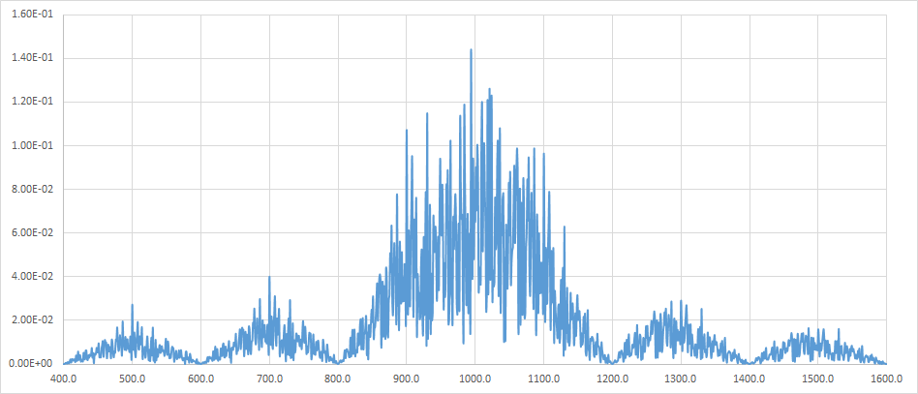
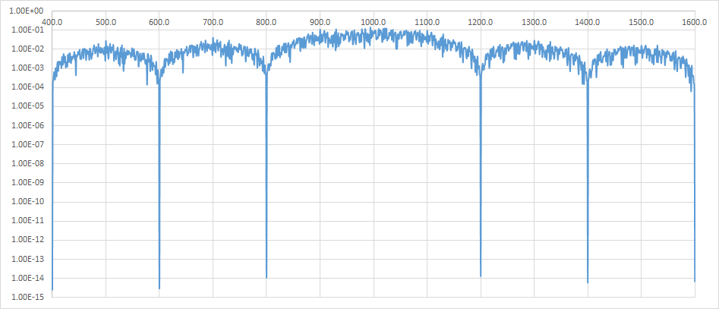
การคำนวณหาระยะห่างระหว่าง sub-carrier
ระยะห่าง ระหว่าง sub-carrier
แต่ละ sub-carrier ต้องอยู่ห่างกัน 200 Hz ได้ค่าต่างจาก 4G เพราะใช้ sub-carrier 1 kHz sub-carrier ของ 4G อยู่ที่ระดับ MHz
cos² + sin²
(พลังงานรวม ที่แต่ละความถี่)
Log scale

Slide 31
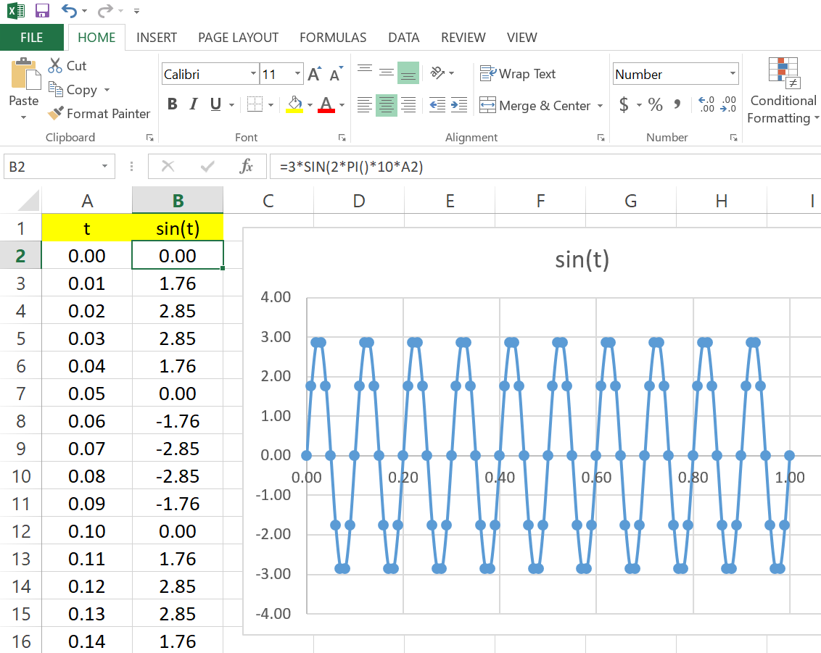
Plot sine/cosine in Excel
y = a·sin(2π·f·t)
a คือ amplitude f คือ frequency (Hz)
ในรูป a = 3 และ f = 10 Hz

Slide 32
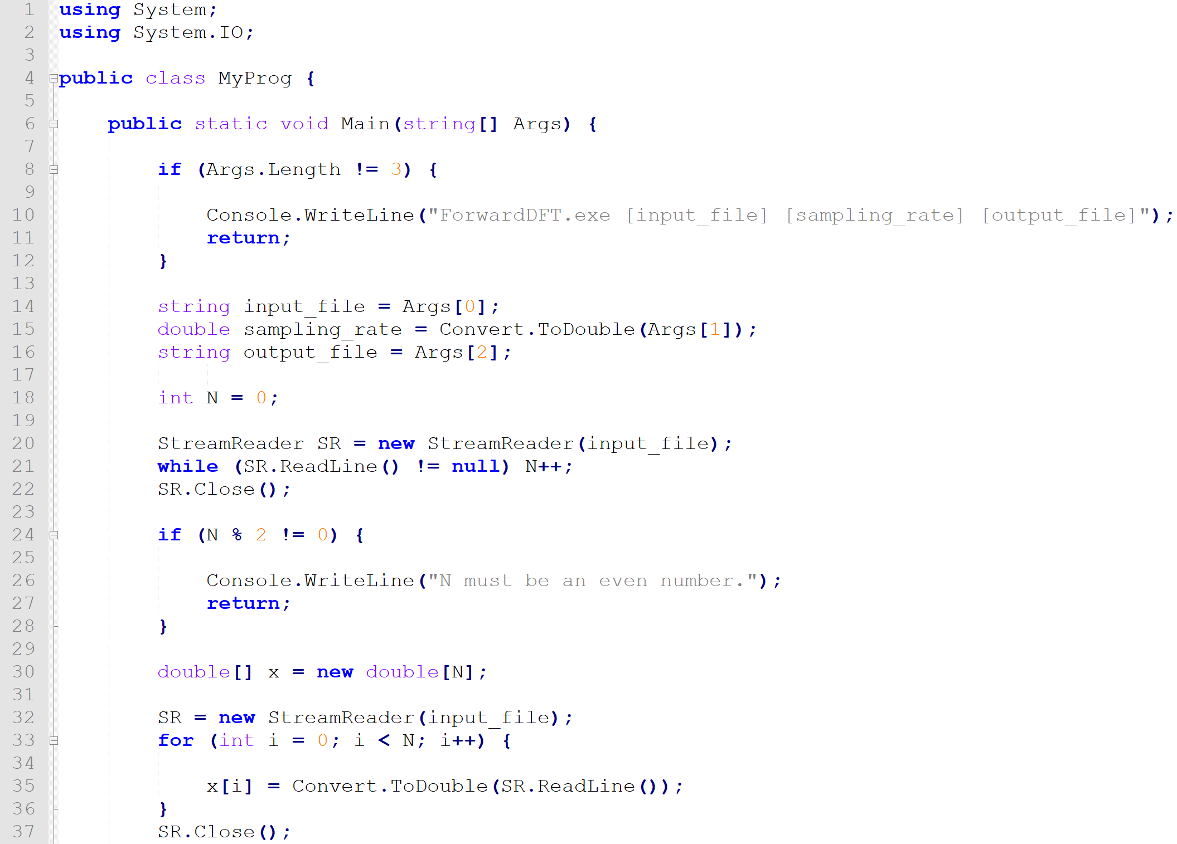
ระบุ input เป็นชื่อ text file
sampling rate
ระบุ output เป็นชื่อ text file

Slide 33
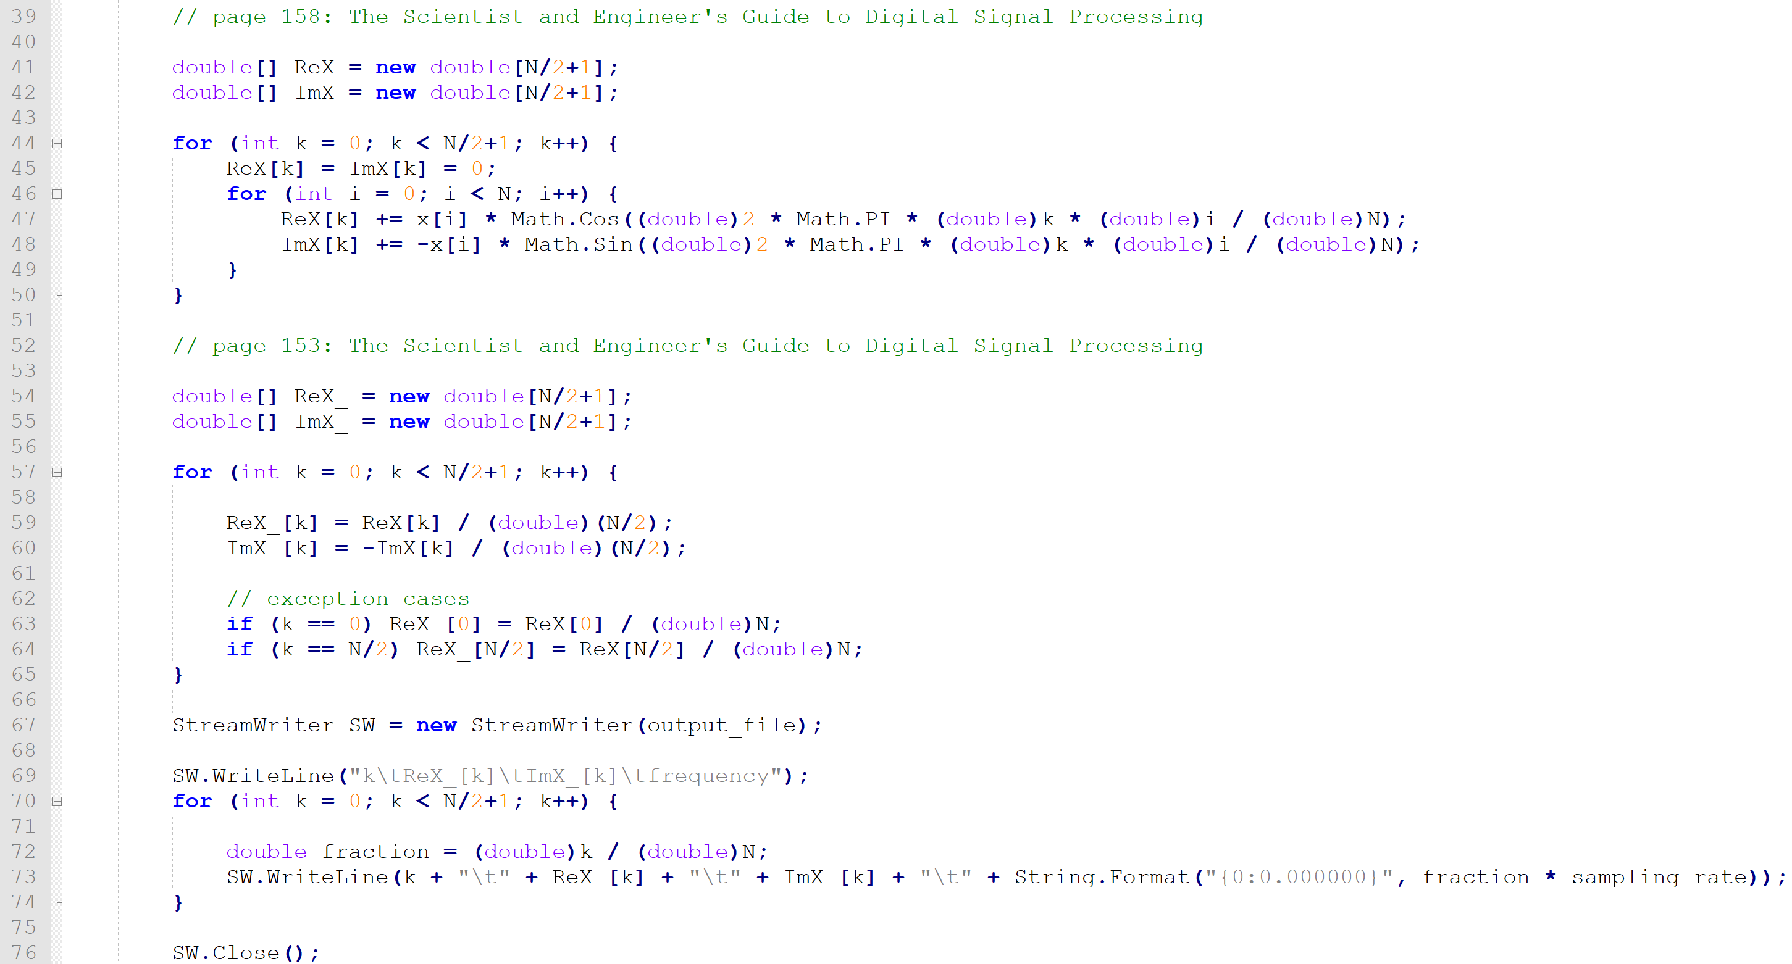

Slide 34
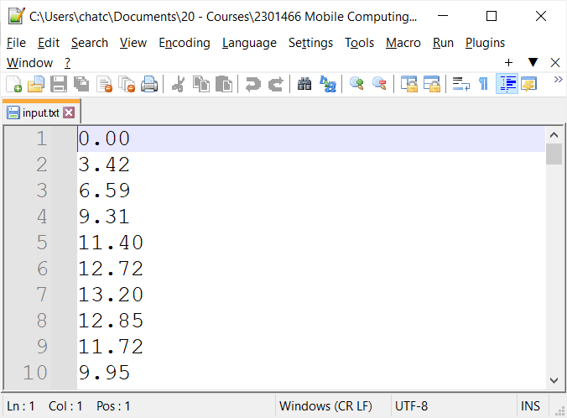
ไฟล์ input
ใช้จำนวนจุดเป็นเลขคู่
เพราะ N ต้องหารสอง
ถ้ามีจุดเป็นจำนวนคี่ ก็โยนทิ้งไป 1 จุด

Slide 35
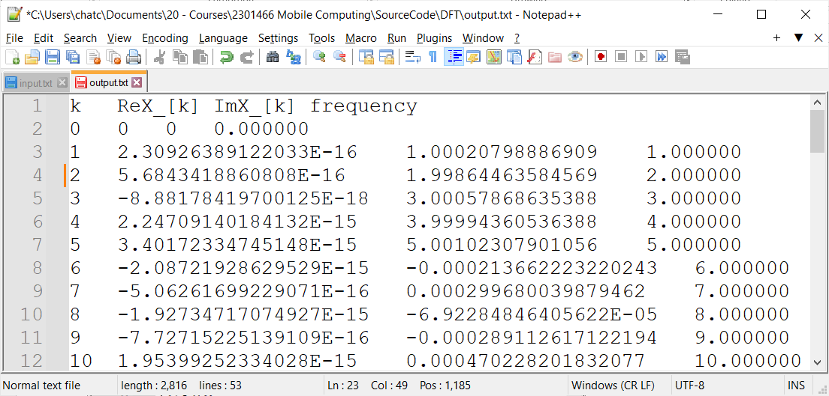
คอลัมน์ 1: ค่า k
คอลัมน์ 2: ปริมาณ cosine (amp.) คอลัมน์ 3: ปริมาณ sine (amp.) คอลัมน์ 4: ความถี่ (Hz)
ไฟล์ output

Slide 36
Expo
npx create-expo-app@latest --template blank ตั้งชื่อแอปว่า to-do
ติดตั้ง Android studio https://docs.expo.dev/get-started/set-up-your-environment/?platform=android&device=simulated
Android Studio Meerkat | 2024.3.1 Patch 1
More actions -> Virtual Device Manager -> Medium Phone API 36 -> Start
npm install @react-navigation/native
npm install @react-navigation/stack

Slide 37
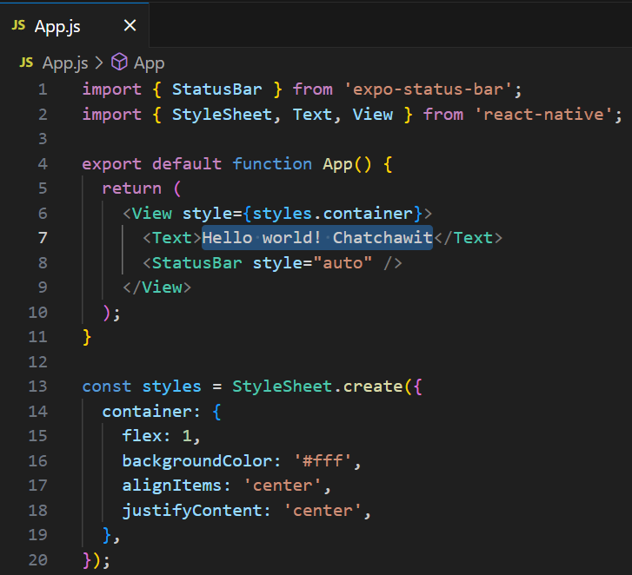

Slide 38
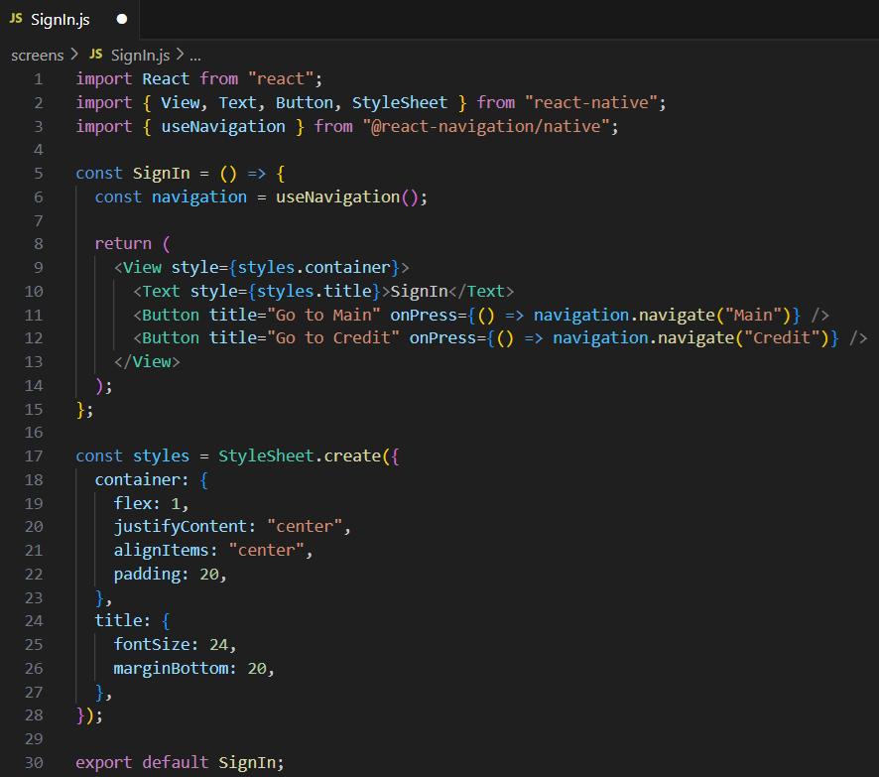

Slide 39
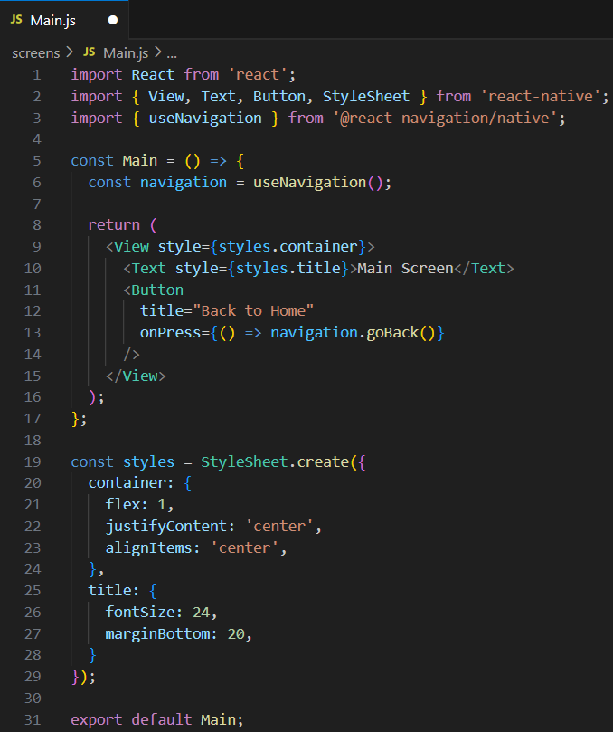

Slide 40
